Slide 1
МОБУ СОШ № 19
Мастер-класс учителя истории
Асекритовой Алены Юрьевны
на тему
«Изготовление дидактической игры по истории»

Slide 2
Здравствуйте уважаемые коллеги!
На моем мастер – классе мы научимся изготавливать своими руками игру – лото
«Узнай: кто это или что это?»

Slide 3
Цель этой игры – закрепление имен исторических личностей, названий городов, стран и понятий по пройденным темам.
Нашим детям трудно запоминать имена других национальностей, названий древних городов, стран, понятий давно минувших дней. Поэтому для закрепления придумала игру, которая занимает совсем мало времени на уроке.

Slide 4
Как изготовляется:
1) После пройденной темы записываются наиболее трудные и важные для запоминания слова. Затем к ним подбираем объяснение или описание, по которым дети разгадывают это слово. Это могут быть даже картинки или фотографии.

Slide 5
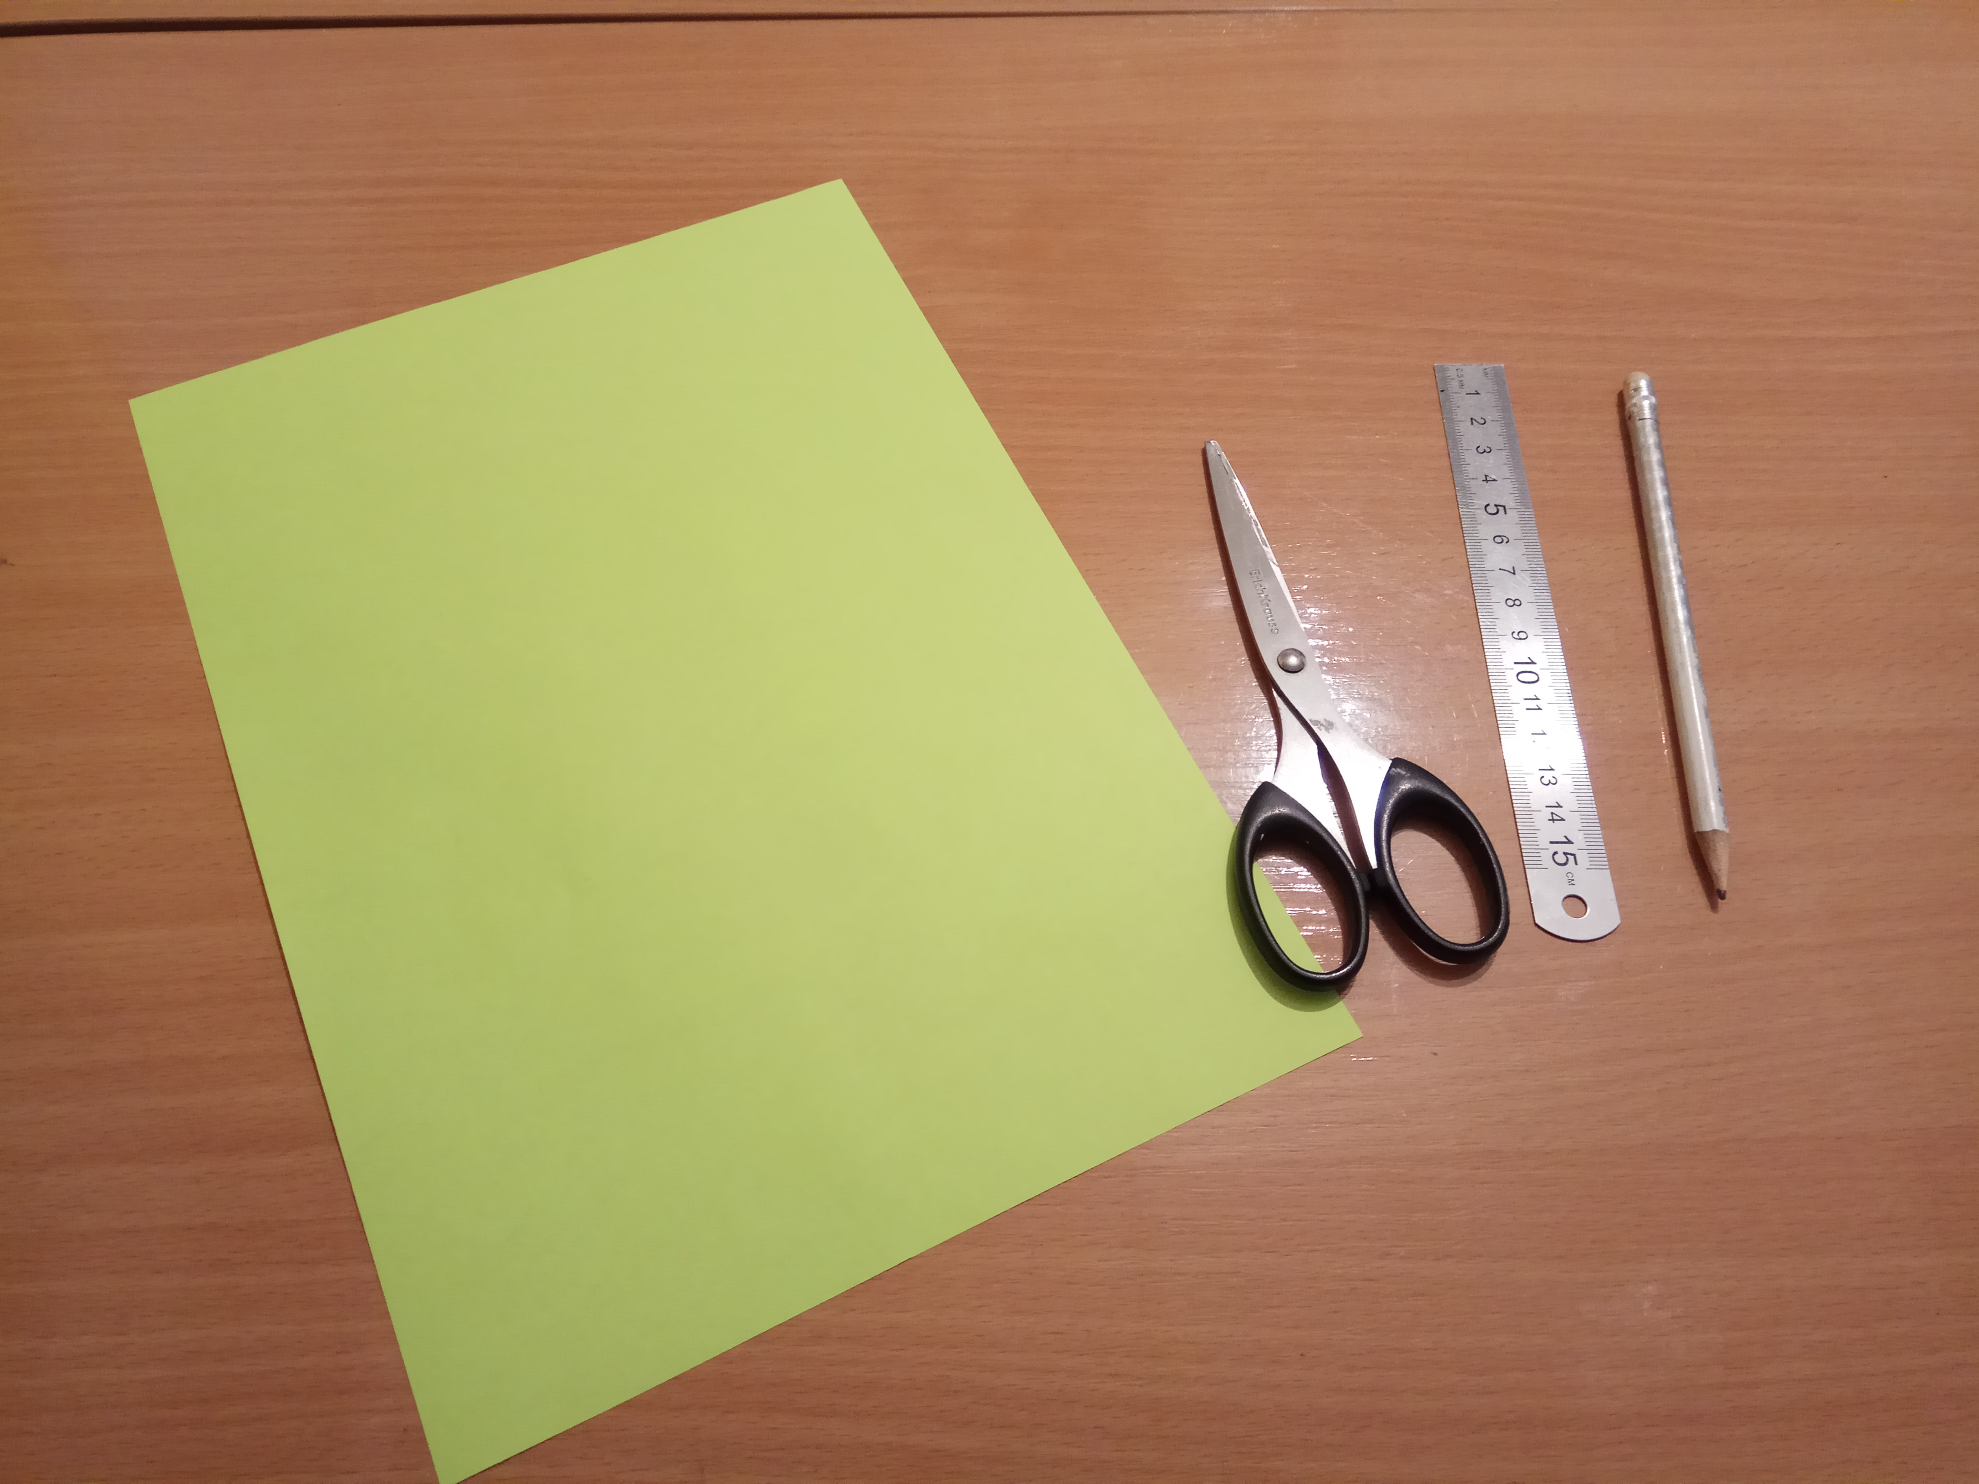
2) Далее нужно изготовить карточки. Для изготовления понадобятся: цветные листы А4, самоклеющаяся бумага, ножницы, карандаш, клей и линейка.
На карточках-лото записываем объяснение или описание, а на отдельных карточках слова. У нас в классе детей мало, поэтому готовим по две карточки с тремя вопросами.

Slide 6
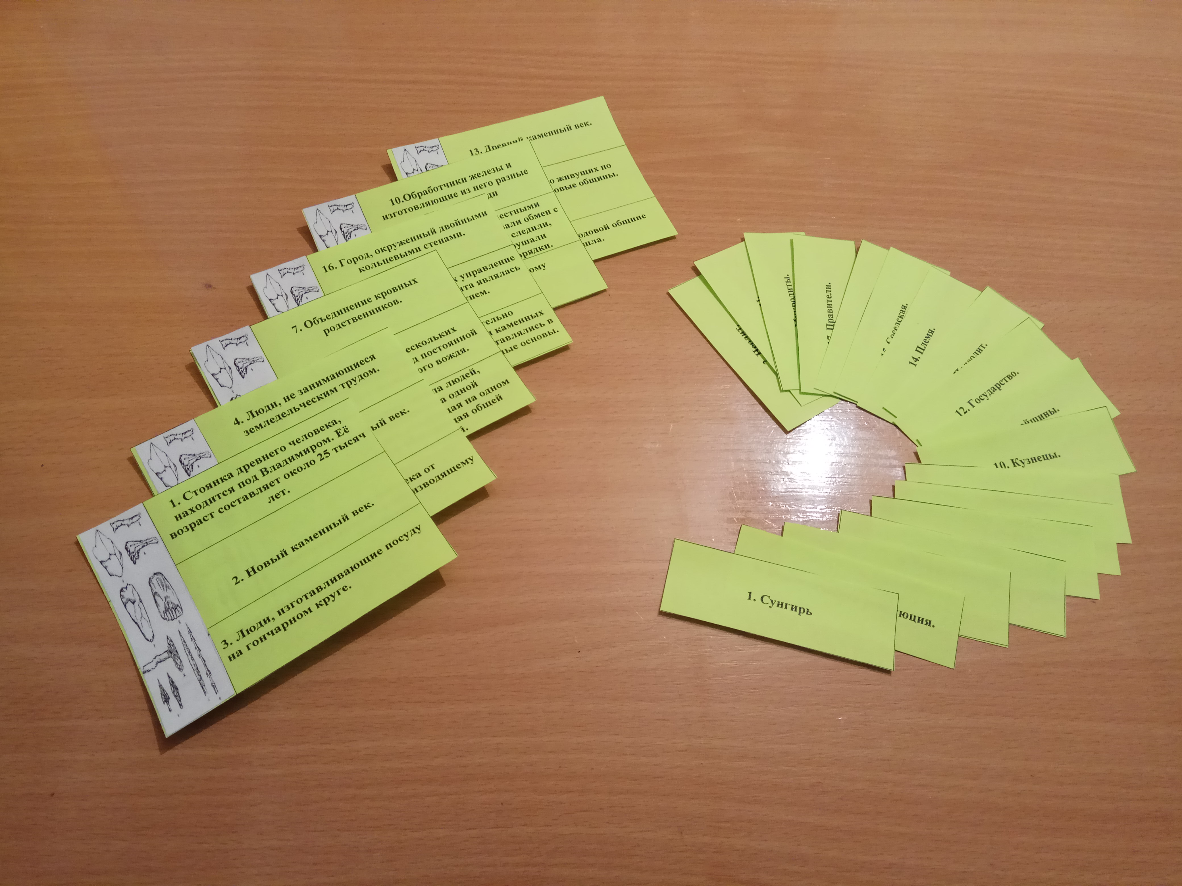
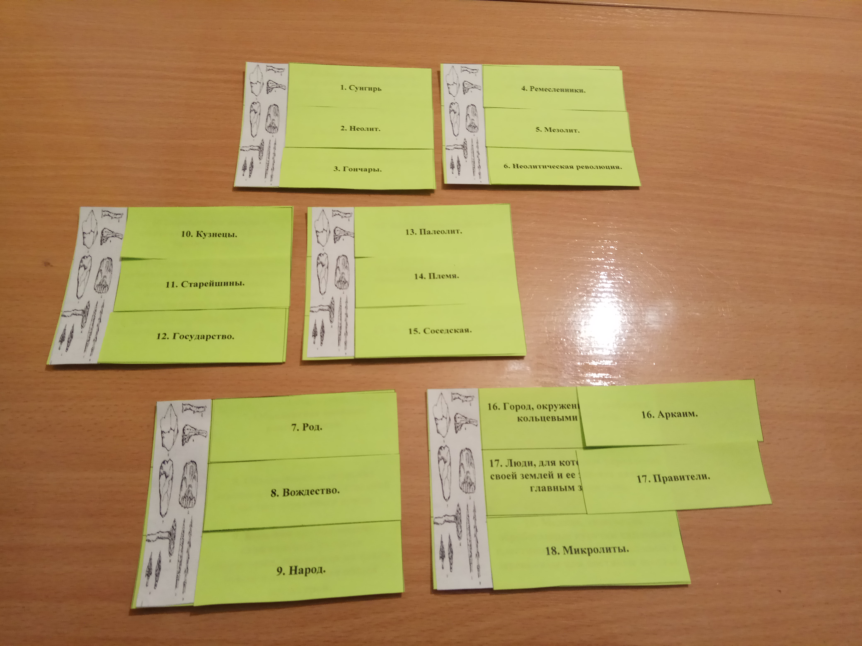
Наша игра-лото готова, каждую новую игру следует хранить по отдельности в конвертиках. Чтобы детям запомнился период, который отражен в игре, с края приклеили рисунок. В данной игре – рисунок каменных орудий труда, символизирующий первобытный строй.

Slide 7
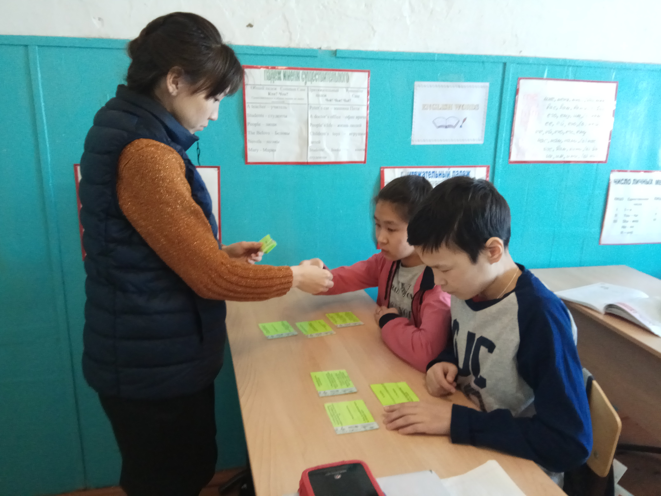
Предлагаю изготовить игру по своему предмету.
Желаю удачи!
Спасибо за внимание!

